Slide 1
SOSYOLOJİYE GİRİŞ SOS 109
1. Hafta Giriş ve TANIŞMA

Slide 2
Ders Planı

Slide 3
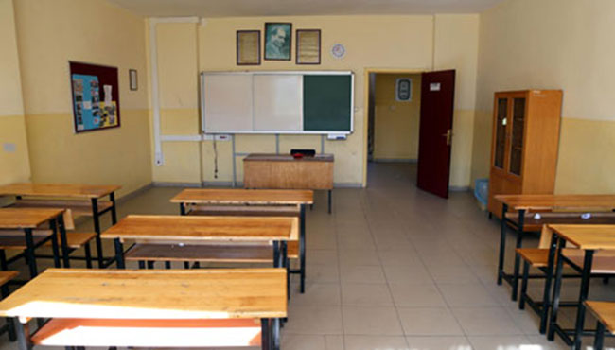
SosyolojiK düşünmek Nedir?

Slide 4
Sosyolojik düşünmek Nedir?
Sosyolojik bakış: Bireylerin hayatlarını ‘toplum’un biçimlendirdiğini, bireylerin özel yaşamlarında toplumun genel kalıplarını görmek.

Slide 5
Tartışma
Sosyoloji nedir
Sosyolog ne iş yapar

